Slide 1
Коммерческое предложение
г. Сургут

Slide 2
АГРЕГАТОР
Что такое агрегатор?
Преимущества
Агрегатор - это торговая площадка для размещения предложения от разных компаний. Пользователи получают возможность сравнить цены, ассортимент, выбрать товар и осуществить покупку
Новый канал продаж – Ваш ассортимент по Вашим ценам на нашей площадке
Реклама - мы занимаемся бесплатным продвижением компаний
Один месяц без комиссии

Slide 3
Подходит для
Вашего бизнеса
Кафе
Рестораны
Продукты
Десерты
Питьевая вода
Кейтеринг
Услуги
Цветы и подарки
Товары для детей
Детское питание
Спортивное питание
Логотип

Slide 4
Что мы предлагаем?
Ваша компания на сайте и в мобильных приложениях
Бесплатное и быстрое подключение
Доступ в личный кабинет и система оповещений о заказах
Безналичная оплата
Комиссия только с выполненных заказов, полученных с нашего сервиса
Гибкая система сотрудничества
Логотип

Slide 5
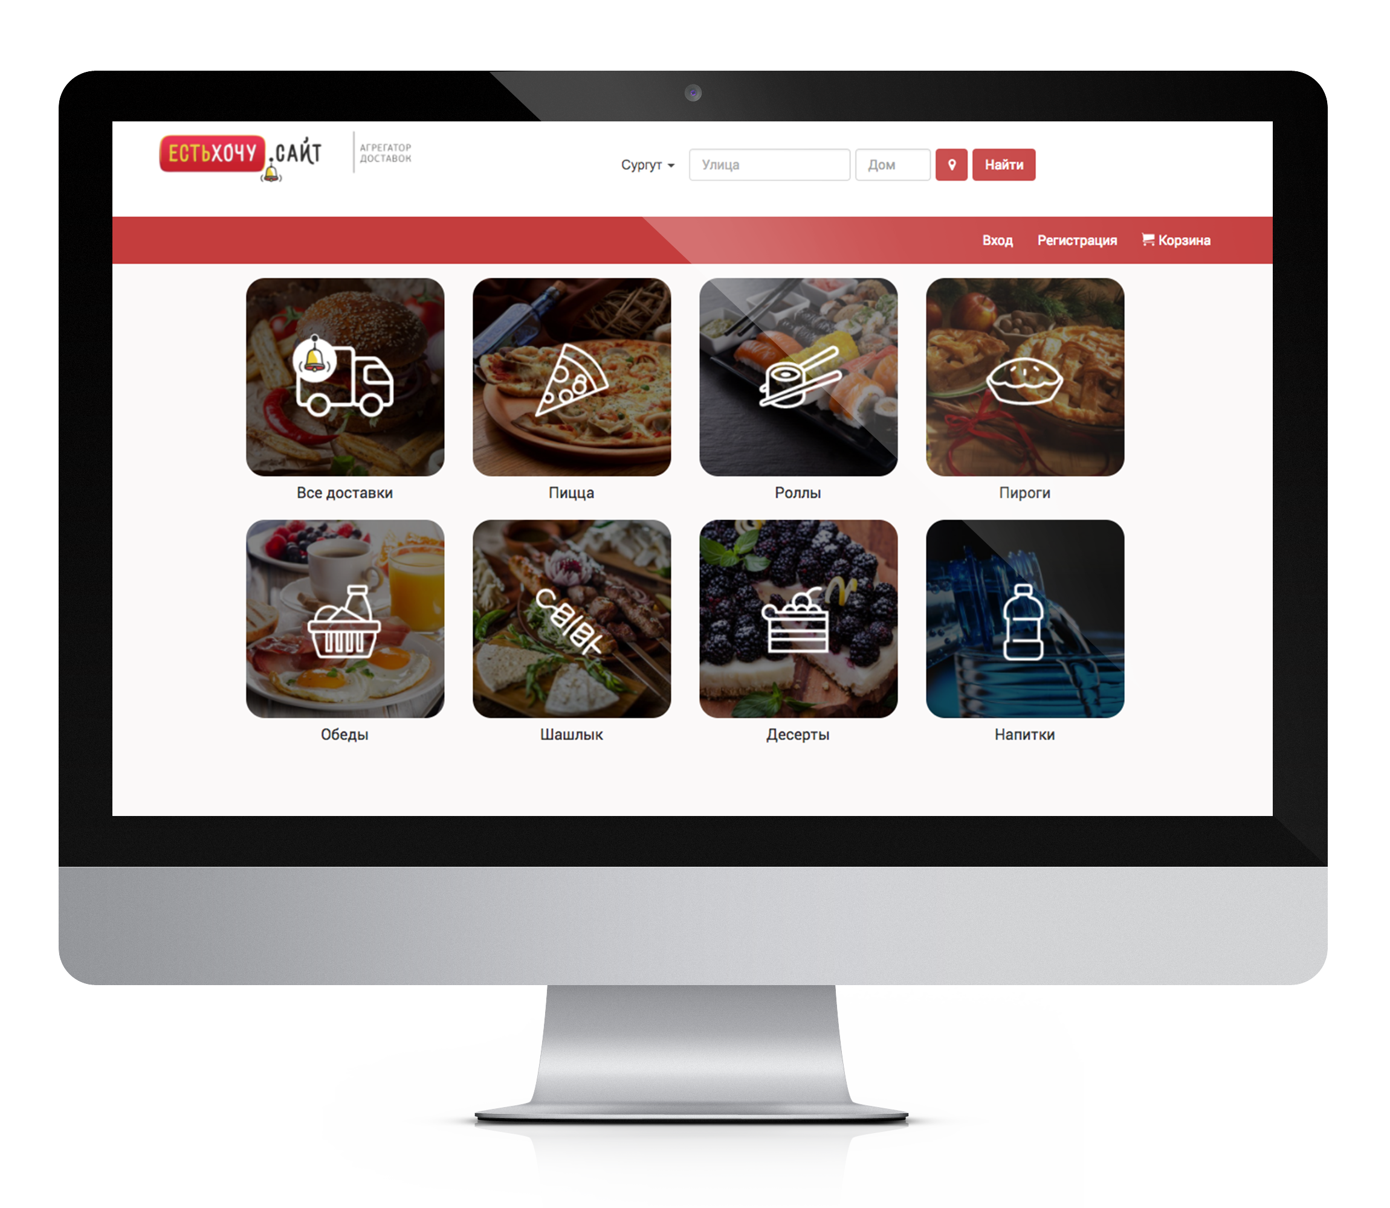
Что Вы получаете?
Современный, самостоятельно развивающийся дополнительный канал продаж!
Бесплатное продвижение Вашего ресторана на нашем сайте естьхочу.сайт и в наших приложениях для Android и iOS!
Новых клиентов, новые заказы, дополнительную прибыль!
Новое решение для Вашего бизнеса
Личный кабинет ресторана для приема заказов и просмотра статистики
Логотип

Slide 6
Схема работы
1
2
3
4
Регистрация компании
в агрегаторе
Добавление товарного ассортимента
Обработка заказов
в личном кабинете
Статистика по заказам, отзывы и комментарии
о компании

Slide 7
Обработка заказов не требует специального оборудования и обучения персонала
Что от Вас требуется?
Сайт или файл с меню
Доступ к Интернету
Оперативная обработка заказа
Качественная продукция

Slide 8
естьхочу.сайт
+7(960)8979028

